Slide 1
Programación Extrema

Slide 2
¿Qué es XP?
La programación extrema o eXtreme Programming (XP) es un enfoque de la Ingeniería de Software formulado por Kent Beck, autor del primer libro sobre la materia. Es el más destacado de los procesos ágiles de desarrollo de software.

Slide 3
El objetivo de eXtreme Programming (XP) es destacar al máximo las mejores prácticas de desarrollo (en este sentido, se basa totalmente en la observación práctica de lo que funciona bien en el desarrollo de aplicaciones).

Slide 4
Valores de XP

Slide 5
Simplicidad
Es la base de la programación extrema. Se simplifica el diseño para agilizar el desarrollo y facilitar el mantenimiento.
Para mantener la simplicidad es necesaria la refactorización del código, ésta es la manera de mantener el código simple a medida que crece. También se aplica la simplicidad en la documentación, de esta manera el código debe comentarse en su justa medida, intentando eso sí que el código esté autodocumentado.

Slide 6
Para ello se deben elegir adecuadamente los nombres de las variables, métodos y clases. Los nombres largos no decrementan la eficiencia del código ni el tiempo de desarrollo.
Aplicando la simplicidad junto con la autoría colectiva del código y la programación por parejas se asegura que cuanto más grande se haga el proyecto, todo el equipo conocerá más y mejor el sistema completo.

Slide 7
Comunicación
La Comunicación se realiza de diferentes formas, para los Programadores el código comunica mejor cuanto más simple sea. Si el código es complejo hay que esforzarse para hacerlo comprensible.
El código autodocumentado es más fiable que los comentarios ya que éstos últimos pronto quedan desfasados con el código a medida que es modificado. Debe comentarse sólo aquello que no va a variar, por ejemplo, el objetivo de una clase o la funcionalidad de un método.

Slide 8
Las pruebas son otra forma de comunicación ya que describen el diseño de las clases y los métodos al mostrar ejemplos concretos de cómo utilizar su funcionalidad.
Los programadores se comunican constantemente gracias a la programación por parejas. La comunicación con el cliente es fluida ya que el cliente forma parte del equipo de desarrollo. El cliente decide qué características tienen prioridad y siempre debe estar disponible para solucionar dudas.

Slide 9
Retroalimentación
Al estar el cliente integrado en el proyecto, su opinión sobre el estado del proyecto se conoce en tiempo real. Al realizarse ciclos muy cortos tras los cuales se muestran resultados, se minimiza el tener que rehacer partes que no cumplen con los requisitos y ayuda a los programadores a centrarse en lo que es más importante.

Slide 10
Coraje o valentía
La simplicidad es uno de los principios más difíciles de adoptar. Se requiere coraje para implementar las características que el cliente quiere ahora sin caer en la tentación de optar por un enfoque más flexible que permita futuras modificaciones. No se debe emprender el desarrollo de grandes marcos de trabajo(frameworks) mientra el cliente espera.

Slide 11
Durante el tiempo de desarrollo el cliente no recibe noticias sobre los avances del proyecto y el equipo de desarrollo no recibe retroalimentación para saber si va en la dirección correcta.

Slide 12
Principios de XP

Slide 13
Entregas frecuentes
XP es un método que propone una separación de la aplicación en diferentes módulos, entregados a un ritmo regular (iteración). Respetar este ritmo permite al cliente y al equipo de desarrollo realizar una introspección del producto y del proyecto en sí mismo: "¿Vamos a la deriva?", "¿el proyecto se corresponde con las necesidades?", etc.

Slide 14
Ritmo duradero
Para poder entregar con una frecuencia constante, es conveniente respetar un ritmo de trabajo constante y duradero (observe que es uno de los principios del manifiesto Ágil). Un equipo que trabaja permanentemente a un ritmo "no deseado" se verá afectado por el agotamiento y, por lo tanto, será susceptible de realizar desarrollos de peor calidad. Por tanto, es necesario que el equipo tenga horarios de trabajo regulares.

Slide 15
Presencia del cliente
Solo el cliente tiene la responsabilidad de definir las funcionalidades que se deben desarrollar, en función de su presupuesto y del tiempo asignado al proyecto. Por tanto, es necesario que sea miembro a tiempo completo del equipo de desarrollo, con el objetivo de responder a las diversas cuestiones que se le pueden formular y tener una visión continua de la calidad de los desarrollos, así como del avance del proyecto en sí mismo.

Slide 16
Diseño sencillo
La regla en términos de desarrollo es simple: "Desarrollar de la manera más sencilla posible y responder correctamente a la necesidad". La idea es no entrar en conflicto con los problemas relacionados con la complejidad de la solución a implementar, siempre que haya una manera sencilla de responder a la necesidad del cliente.

Slide 17
Implementación de las reglas de codificación
Las reglas de codificación permiten obtener una homogeneidad en el código de la aplicación, facilitando la reutilización del código o su modificación. Estas reglas se deben establecer por el conjunto de miembros del equipo de desarrollo.

Slide 18
El equipo es responsable del código
Así como es responsable de la definición y aplicación de las reglas de codificación, el equipo de desarrollo también es colectivamente garante del código que genera. A este respecto, cualquier código realizado por un miembro del equipo debe estar exento de errores y optimizado como debe, con el objetivo de asumir una homogeneidad con el código generado por el resto de los miembros del equipo. El método XP también obliga a que el equipo tenga un conocimiento colectivo del código.

Slide 19
Uso de pruebas unitarias
eXtreme Programming trabaja para la aplicación de los desarrollos gestionados por las pruebas. Es decir, antes de la escritura de cualquier línea de código, el desarrollador debe escribir dos casos de pruebas unitarias, uno comprobando el correcto funcionamiento del código desarrollado y el segundo generando un error. Estas pruebas se conservan a lo largo del proyecto y se vuelven a ejecutar después de cada modificación del código o evolución funcional.

Slide 20
Prueba de aceptación
Las personas responsables de homologar software realizan de manera habitual estas pruebas, que tienen como objetivo comprobar que la aplicación está conforme a las necesidades funcionales del cliente. Si es el caso, entonces podemos considerar que la iteración ha terminado. En caso contrario, se deberán añadir correcciones. Estas pruebas se deben pasar por completo antes de cada entrega, para asegurar la no regresión funcional.

Slide 21
Realizar reestructuración del código
Esta tarea consiste en refactorizar continuamente el código, con el objetivo de aumentar la calidad, la arquitectura y el rendimiento, eliminar el código inútil, etc.

Slide 22
Programación en parejas
Normalmente la empresa no aprecia este principio, porque se trata de realizar la tarea de programación con un compañero (estar dos en un único ordenador parece molestar a ciertas personas).
El desarrollador encargado de codificar se llama Driver y es ayudado por el Partner, que le sugiere otros métodos de codificación o detecta posibles problemas relacionados con el código implementado. El cambio frecuente de rol y de pareja permite mejorar el conocimiento colectivo de la aplicación y mejorar la comunicación dentro del equipo.

Slide 23


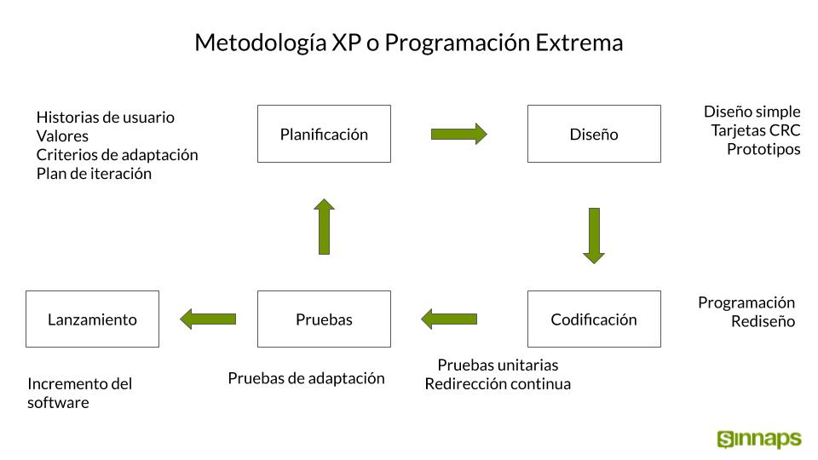

Fases de la metodología XP
z

Slide 24
Planificación
Según la identificación de las historias de usuario, se priorizan y se descomponen en mini-versiones. La planificación se va a ir revisando. Cada dos semanas aproximadamente de iteración, se debe obtener un software útil, funcional, listo para probar y lanzar.

Slide 25
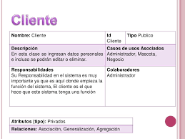
Diseño
z
En este paso se intentará trabajar con un código sencillo, haciendo lo mínimo imprescindible para que funcione. Se obtendrá el prototipo. Además, para el diseño del software orientado a objetos, se crearán tarjetas CRC (Clase-Responsabilidad-Colaboración).

Slide 26
Codificacion
La programación aquí se hace «a dos manos», en parejas en frente del mismo ordenador. Incluso, a veces se intercambian las parejas. De esta forma, nos aseguramos que se realice un código más universal, con el que cualquier otro programador podría trabajar y entender. Y es que deber parecer que ha sido realizado por una única persona. Así se conseguirá una programación organizada y planificada.

Slide 27
Pruebas
Se deben realizar pruebas automáticas continuamente. Al tratarse normalmente de proyectos a corto plazo, este testeo automatizado y constante es clave. Además, el propio cliente puede hacer pruebas, proponer nuevas pruebas e ir validando las mini-versiones.

Slide 28
Lanzamiento
Si hemos llegado a este punto, significa que hemos probado todas las historias de usuario o mini-versiones con éxito, ajustándonos a los requerimientos de los clientes. Tenemos un software útil y podemos incorporarlo en el producto.

